Slide 1



הנחיות למורה
יחידה זו מיועדת להעברה סינכרונית ו-א-סינכרונית.
המלצתנו היא קריאת הטקסטים בזום , משימה בשיעור
ומשימה א-סינכרונית במחברת או באופק
במפגש בזום יש לתווך גם מיומנויות שפתיות ולשוניות.
יש לתווך את המשימה הא-סינכרונית בזום: קריאת ההוראות באופן מפורש.
חשוב לבדוק את המשימות של התלמידים.

Slide 2
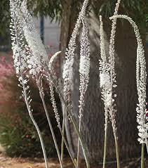
עוֹנַת הַסְּתָו

Slide 3

מַהֵם מְאַפְיְנֵי הַסְּתָו?
עוֹנַת הַקַּיִץ חָלְפָה עָבְרָה. נָסוּ לְהִזָּכֵר מֵהֶם מְאַפְיְנֵי הַסְּתָו.
כִּתְבוּ בַּמַּחְבֶּרֶת אֶת הַמְּאַפְיְנִים שֶׁל עוֹנַת הַסְּתָו.
כִּתְבוּ לְפָחוֹת 4 מְאַפְיְנִים.

Slide 4
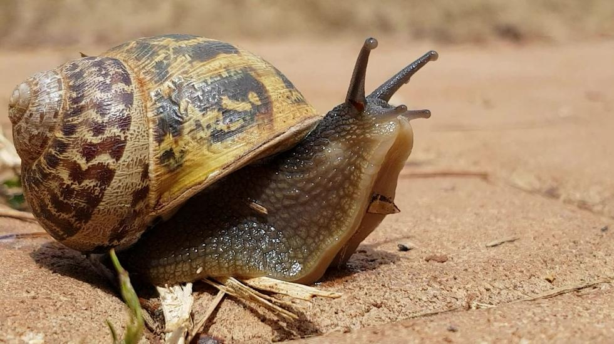
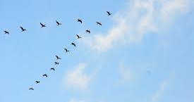
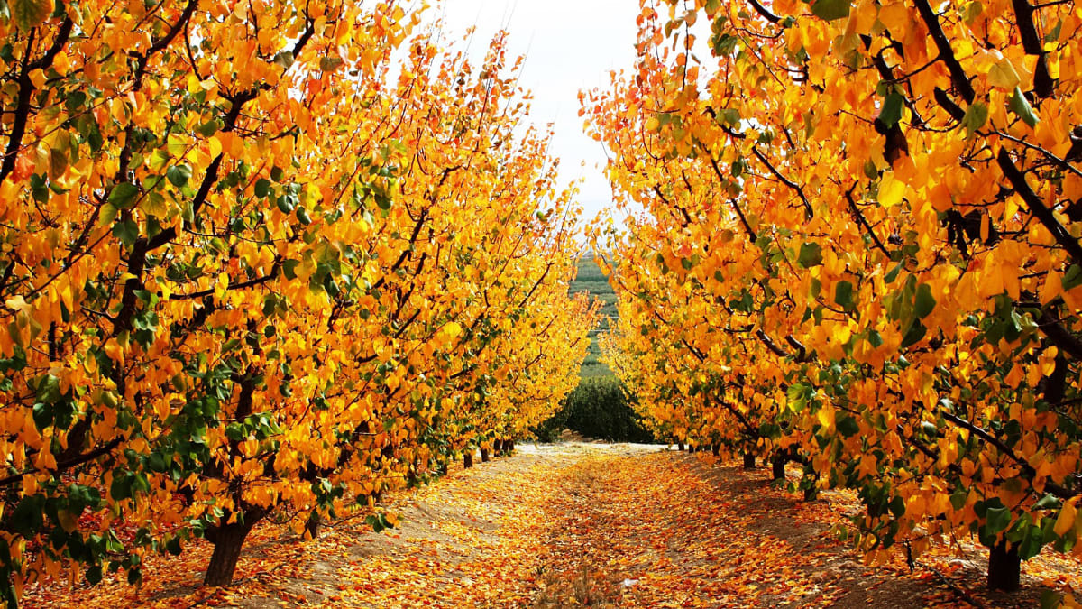
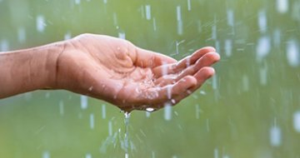
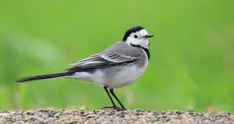
אֵילוּ מְאַפְיְנִים כְּתַבְתֶּם בְּמַחְבַּרְתְּכֶם?
הוֹסִיפוּ לְמַחְבַּרְתְּכֶם מְאַפְיְנִים שֶׁלֹּא חֲשַׁבְתֶּם עֲלֵיהֶם.

Slide 5

מָה נִלְמַד בִּיחִידַת הַהוֹרָאָה עַל הַסְּתָו?
בְּשִׁעוּרֵי הַזּוּם נִקְרָא טֵקְסְטִים עַל מְאַפְיְנֵי הַסְּתָו וְנָבִין אוֹתָם בְּיַחַד.
נִלְמַד מִלִּים חֲדָשׁוֹת שֶׁיַּעַזְרוּ לָנוּ לְהָבִין אֶת הַטֵּקְסְט.
לְאַחַר שִׁעוּר הַזּוּם תְּקַבְּלוּ מְשִׂימוֹת שֶׁתַּעֲשׂוּ בְּאֹפֶן עַצְמָאִי בַּמַּחְבֶּרֶת.
תְּקַבְּלוּ מְשִׂימוֹת לַעֲבוֹדָה עַצְמָאִית בְּאֹפֶק.
בסוֹף יְחִידַת ההוֹרַאָה תִבְחְרוּ אחד מִמְאפייני הסְתָיו וְתַצִיגוּ אותוֹ בִּפְני הכיתה.

Slide 6
הַטֵּקְסְטִים שֶׁנִּקְרָא בִּיחִידַת הַהוֹרָאָה
מָתַי מַתְחִיל הַסְּתָו?
מַדּוּעַ הֶעָלִים נוֹשְׁרִים בַּסְּתָו?
צִבְעֵי הַשַּׁלֶּכֶת.
צִיפּוֹרִים נוֹדְדוֹת.
הַנַּחְלִיאֵלִי צִפּוֹר נוֹדֶדֶת הַחוֹרֶפֶת בְּיִשְׂרָאֵל.
וּמִי עוֹד מְבַשֵּׂר אֶת הַסְּתָו? – הֶחָצָב!
הַיּוֹרֶה – הַגֶּשֶׁם הָרִאשׁוֹן.
אֶת מֵי מֵעִיר הַיּוֹרֶה?

Slide 7
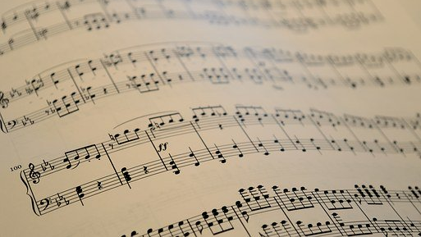
לפני שמתחילים צופים ומאזינים....
אַנְטוֹנִיוֹ לוּצ'וֹ וִיוַואלְדִי4 במרץ 1678, ונציה - 28 ביולי 1741, וינה) היה מגדולי המלחינים בתקופת הבארוק, כנר וירטואוז ובגיל 25 הוסמך לכמורה.
יצירתו המפורסמת ביותר היא "ארבע העונות".

Slide 8
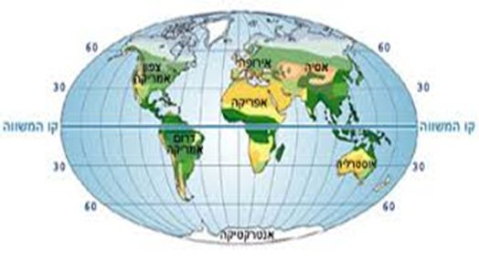
מָתַי מַתְחִיל הַסְּתָיו?
הַחֵצִי הַצְּפוֹנִי
הַסְּתָיו מַתְחִיל בְּיוֹם הַשִּׁוְיוֹן בַּתַּאֲרִיךְ - 21.9.
מַהוּ יוֹם הַשִּׁוְיוֹן?
יוֹם הַשִּׁוְיוֹן הוּא יוֹם שֶׁבּוֹ חֲצִי כַּדּוּר הָאָרֶץ הַצְּפוֹנִי וַחֲצִי כַּדּוּר הָאָרֶץ הַדְּרוֹמִי מוּאָרִים בְּמִידָּה שָׁוָה. כְּלוֹמַר, שֶׁאָרְכָם שֶׁל הַיּוֹם וְהַלַּיְלָה בְּיָמִים אֵלֶּה הוּאֹ שָׁוֶה. נְקֻדַּת הַשִּׁוְיוֹן מִתְרַחֶשֶׁת פַּעֲמַיִם בְּכָל שָׁנָה. פַּעַם אַחַת בְּחֹדֶשׁ מֵרְץ – בְּאָבִיב, וּפַעַם שְׁנִיָּה בְּחֹדֶשׁ סֶפְּטֶמְבֶּר בַּסְּתָיו.
הַחֵצִי הַדְּרוֹמִי

Slide 9
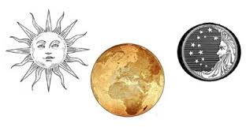
הַשְׁלִימוּ אֶת הַמִּשְׁפָּטִים הַבָּאִים:
בִּימָמָה אַחַת יֵשׁ __________ שָׁעוֹת.
בְּיוֹם הַשִּׁוְיוֹן בַּסְּתָיו יֵשׁ ____________ שָׁעוֹת שֶׁל אוֹר, ו___________ שָׁעוֹת שֶׁל חֹשֶׁךְ.
בַּיָּמִים שֶׁאַחֲרֵי יוֹם הַשִּׁוְיוֹן בַּסְּתָו שְׁעוֹת הָאוֹר מַתְחִילוֹת __________ עַד שֶׁמַּגִּיעִים לְיוֹם הָ__________ בְּיוֹתֵר בְּשָׁנָה שֶׁהוּא הַיּוֹם הָרִאשׁוֹן שֶׁל עוֹנַת ה__________.
מַחְסַן מִלִּים:
קָצָר, שְׁתֵּים עֶשְׂרֵה,
לְהִתְקַצֵּר, עֶשְׂרִים וְאַרְבַּע,
חֹרֶף, שְׁתֵּים עֶשְׂרֵה.

Slide 10
הַקַּיִץ עָבַר וְהַסְּתָיו הִגִּיעַ.
אֵיךְ נַבְחִין בְּשִׁנּוּיֵי מֶזֶג הָאֲוִיר?
אִם נֵצֵא הַחוּצָה בָּעֶרֶב נַבְחִין כִּי כְּבָר קָרִיר. בַּבֹּקֶר הַכֹּל נִרְאָה רָטֹב, וְנוּכַל לִרְאוֹת אֶת הַטַּל מְכַסֶּה אֶת הַדֶּשֶׁא וְהַפְּרָחִים. וְאִם נָרִים אֶת עֵינֵינוּ לַשָּׁמַיִם נִרְאֶה לִפְעָמִים עֲנָנִים.
מֶזֶג הָאֲוִיר בַּסְּתָיו
מִלִּים שֶׁל מֶזֶג אֲוִיר:
מְעֻנָּן, מְעֻנָּן חֶלְקִית
בָּהִיר
רוּחַ
שֶׁמֶשׁ/ שִׁמְשִׁי
גָּשׁוּם
סגרירי
סוֹעֵר
קָרִיר
חַמְסִין/שָׁרָב
מְשִׂימָה בְּאֹפֶק
גָּלוּ אֶת עוֹנוֹת הַשָּׁנָה

Slide 11

מַאֲזִינִים לככה זה בעברית מֵאֵת דַּתְיָה בֶּן דּוֹר
הַשְׁלִימוּ:
כְּשֶׁיֵּשׁ עֲנָנִים מֶזֶג הָאֲוִיר הוּא ___________
כְּשֶׁיּוֹרֵד גֶּשֶׁם מֶזֶג הָאֲוִיר ________
כְּשֶׁהַשֶּׁמֶשׁ זוֹרַחַת זֶהוּ יוֹם __________
כְּשֶׁהַיּוֹם אָפֹר וּמְעַט גָּשׁוּם זֶהוּ יוֹם ________
כָּכָה זֶה בְּעִבְרִית – דַּתְיָה בֶּן דּוֹר
הַעֲשָׁרָה שְׂפָתִית

Slide 12
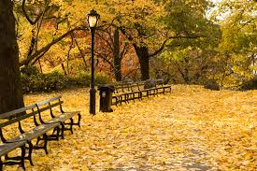
מַדּוּעַ הֶעָלִים נוֹשְׁרִים בַּסְּתָיו?
צְמָחִים מְיַצְּרִים בְּעַצְמָם אֶת הַסֻּכָּר הַדָּרוּשׁ לָהֶם לַהֲפָקַת אֵנֶרְגִּיָּה בְּעֶזְרַת אוֹר הַשֶּׁמֶשׁ וְהַכְּלוֹרוֹפִיל הַנִּמְצָא בְּתָאֵי הֶעָלִים. בַּסְּתָיו פּוֹחֲתוֹת שְׁעוֹת הָאוֹר. לְלֹא אוֹר הַשֶּׁמֶשׁ מִתְקַשִּׁים הָעֵצִים לְהָפִיק אֵנֶרְגִּיָּה וְלָכֵן הַכְּלוֹרוֹפִיל נִסְפָּג בָּעֲנָפִים וּבַגֶּזַע וְהָעֵץ נִכְנָס לְתַרְדֶּמֶת. הֶעָלִים מְאַבְּדִים אֶת צִבְעָם הַיָּרֹק וְנוֹשְׁרִים.
לתופעה זו קוראים שלכת.

Slide 13
כִּתְבוּ נָכוֹן אוֹ לֹא נָכוֹן לְגַבֵּי הַמִּשְׁפָּטִים הַבָּאִים:
בַּסְּתָו מֶזֶג הָאֲוִיר נַעֲשָׂה קָרִיר. ______________
בַּסְּתָו יֵשׁ יוֹתֵר שְׁעוֹת אוֹר. __________
אוֹר הַשֶּׁמֶשׁ מְסַיֵּעַ (עוֹזֵר) לַצְּמָחִים לְהָפִיק אֵנֶרְגִּיָּה. _________
שַׁלֶּכֶת הִיא תּוֹפָעָה הַמִּתְרַחֶשֶׁת בַּסְּתָו. _____________
בְּתוֹפַעַת הֲשַׁלֶּכֶת הֶעָלִים נַעֲשִׂים יְרֻקִּים יוֹתֵר. ___________

Slide 14
בַּקֶּטַע שֶׁקָּרָאנוּ הוֹפִיעוּ פְּעָלִים רַבִּים.
הַשְׁלִימוּ אֶת הַפְּעָלִים הַחֲסֵרִים בַּטַּבְלָה:
יחיד | רבים
 | מְיַצְּרִים
 | מְאַבְּדִים
 | מִתְקַשִּׁים
נִמְצָא
נִכְנַס
נִסְפָּג

Slide 15
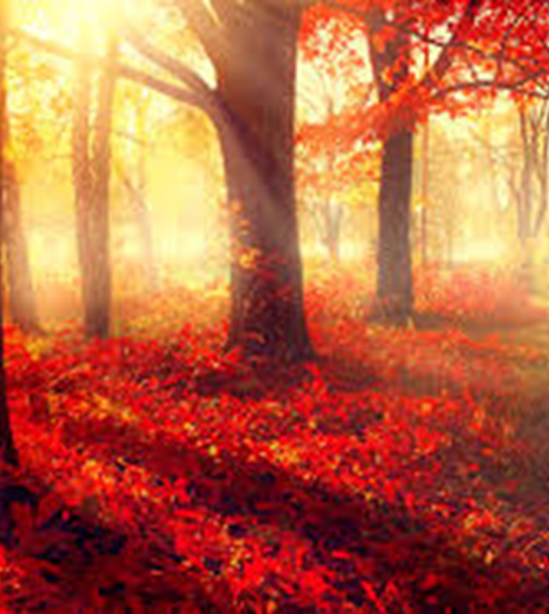
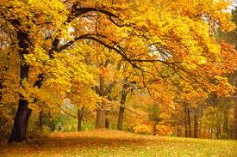
צִבְעֵי הַשַּׁלֶּכֶת
הַכְּלוֹרוֹפִיל הַיָּרֹק הוּא הַצַּבְעָן הָעִקָּרִי בְּעָלִים, אֲבָל אֵינוֹ הַצַּבְעָן הַיָּחִיד. קַיָּמִים צַבְעָנִים צְהֻבִּים, כְּתֻמִּים וַאֲדֻמִּים. לָרֹב אֵינֶנּוּ רוֹאִים אוֹתָם כִּי הַצַּבְעָן הַיָּרֹק מִשְׁתַּלֵּט. כַּאֲשֶׁר הַצַּבְעָן הַיָּרֹק מַתְחִיל לְהִתְפָּרֵק אָנוּ יְכוֹלִים לִרְאוֹת אֶת הַצְּבָעִים הָאֲחֵרִים.

Slide 16
הַשְׁלִימוּ אֶת הַמִּלִּים הַחֲסֵרוֹת בַּקֶּטַע:
הַכְּלוֹרוֹפִיל הַיָּרֹק הוּא הַצַּבְעָן הָעִקָּרִי בְּעָלִים, אֲבָל אֵינוֹ הַצַּבְעָן הַיָּחִיד. קַיָּמִים צַבְעָנִים צְהֻבִּים, כְּתֻמִּים וַאֲדֻמִּים. לָרֹב אֵינֶנּוּ רוֹאִים אוֹתָם כִּי הַצַּבְעָן הַיָּרֹק מִשְׁתַּלֵּט. כַּאֲשֶׁר הַצַּבְעָן הַיָּרֹק מַתְחִיל לְהִתְפָּרֵק אָנוּ יְכוֹלִים לִרְאוֹת אֶת הַצְּבָעִים הָאֲחֵרִים.
הַכְּלוֹרוֹפִיל __________ הוּא הַצַּבְעָן הָעִקָּרִי בְּעָלִים, אֲבָל אֵינוֹ הַצַּבְעָן __________. קַיָּמִים _________ צְהֻבִּים, כְּתֻמִּים וַ___________.
לָרֹב אֵינֶנּוּ _________ אוֹתָם כִּי הַצַּבְעָן הַיָּרֹק __________. כַּאֲשֶׁר הַצַּבְעָן הַיָּרֹק מַתְחִיל ___________ אָנוּ יְכוֹלִים לִרְאוֹת אֶת הַ___________ הָאֲחֵרִים.

Slide 17
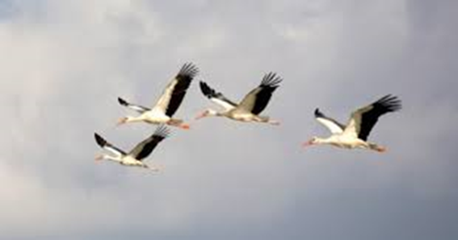

צִפּוֹרִים נוֹדְדוֹת
אִם נִתְבּוֹנֵן בַּשָּׁמַיִם בְּעוֹנַת הַסְּתָו, נוּכַל לְהַבְחִין בְּלַהֲקוֹת צִפּוֹרִים הַחוֹלְפוֹת מֵעָלֵינוּ. צִפּוֹרִים רַבּוֹת נוֹדְדוֹת בִּתְקוּפָה זוֹ דֶּרֶךְ אֶרֶץ יִשְׂרָאֵל וְחֶלְקָן אַף נִשְׁאָרוֹת בָּהּ. מַהִי נְדִידָה? נְדִידָה הִיא מַעֲבַר מִמָקוֹם אֶחָד לְמָקוֹם אַחֵר דֶּרֶךְ קֶבַע. הַצִּפּוֹרִים נוֹדְדוֹת מֵאַרְצוֹת הַצָּפוֹן, בָּהֶן הַחֹרֶף קַר מְאוֹד אֶל עֵבֶר אַרְצוֹת הַדָּרוֹם בָּהֶן חַם יוֹתֵר. הַקֹּר וְהַשֶּׁלֶג שֶׁל הַחֹרֶף בְּאַרְצוֹת הַצָּפוֹן מַקְשֶׁה עַל הַצִּפּוֹרִים אֶת חִפּוּשׂ הַמָּזוֹן. הַמָּזוֹן בַּחֹרֶף אֵינוֹ רַב וְהַיָּמִים לְחִפּוּשׂ הַמָּזוֹן קְצָרִים יוֹתֵר. לָכֵן, נוֹדְדוֹת הַצִּפּוֹרִים בַּהֲמוֹנֵיהֶן לִמְקוֹמוֹת חַמִּים יוֹתֵר בָּהֶן קַל יוֹתֵר לִמְצֹא מָזוֹן. כְּשֶׁיַּגִּיעַ הָאָבִיב, יַעֲשׂוּ אֶת דַּרְכָּן בַּחֲזָרָה לְאַרְצוֹתֵיהֶן וִיבַלּוּ שָׁם אֶת עוֹנַת הַקַּיִץ.

Slide 18

כִּתְבוּ נָכוֹן אוֹ לֹא נָכוֹן
הַצִּפּוֹרִים נוֹדְדוֹת בִּגְלַל הַחֹם. __________
הַצִּפּוֹרִים חוֹלְפוֹת בְּיִשְׂרָאֵל כְּדֵי לְהַגִּיעַ לְאַרְצוֹת הַדָּרוֹם. ___________
הַצִּפּוֹרִים נוֹדְדוֹת בַּלְּהָקוֹת. ____________
הַצִּפּוֹרִים נוֹדְדוֹת מֵאַרְצוֹת הַצָּפוֹן בִּגְלַל הַנּוֹף הַמַּרְהִיב בְּאַרְצוֹת הַדָּרוֹם. ___________
בְּעוֹנַת הָאָבִיב הֵן יָשׁוּבוּ לְאַרְצוֹת הַצָּפוֹן._________

Slide 19

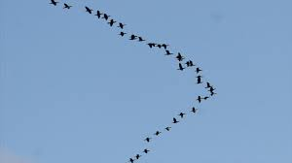

הַשְׁלִימוּ אֶת הַמִּשְׁפָּטִים הַבָּאִים עִם מִלִּים
מֵהַשֹּׁרֶשׁ נ.ד.ד:
עוֹפוֹת רַבִּים ____________ בַּחֹרֶף מֵאֵירוֹפָּה הַקָּרָה וְהַמֻּשְׁלֶגֶת לִמְקוֹמוֹת חַמִּים יוֹתֵר.
הַחֲסִידָה הִיא צִפּוֹר ___________ הַמְּבַלָּה אֶת הַחֹרֶף בְּאַרְצֵנוּ.
כַּאֲשֶׁר הַיָּמִים מַתְחִילִים לְהִתְקַצֵּר, מְבִינוֹת הַצִּפּוֹרִים שֶׁעֲלֵיהֶן __________ דָּרוֹמָה.
תּוֹפַעַת ה___________ מְעַנְיֶנֶת אֲנָשִׁים רַבִּים.
בְּנֵי יִשְׂרָאֵל ___________ בַּמִּדְבָּר אַרְבָּעִים שָׁנָה עַד שֶׁנִּכְנְסוּ לָאָרֶץ.
מַחְסַן מִלִּים:
נָדְדוּ, לִנְדֹּד, נוֹדְדִים,
נְדִידָה, נוֹדֶדֶת

Slide 20
מְשִׂימָה בָּאֹפֶק
הִכָּנְסוּ לְאֹפֶק וְעָשׂוּ אֶת הַמְּשִׂימָה "צִפּוֹרִים נוֹדְדוֹת בַּסְּתָו".

Slide 21
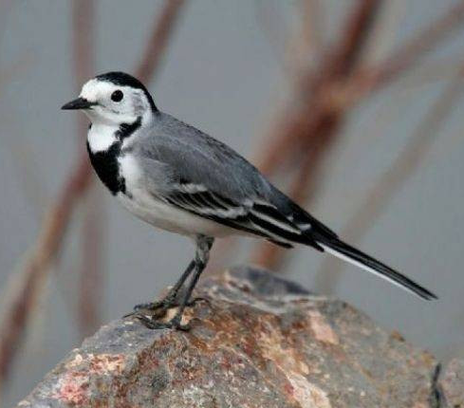
הַנַּחְלִיאֵלִי – צִפּוֹר נוֹדֶדֶת הַחוֹרֶפֶת בְּיִשְׂרָאֵל
הַנַּחְלִיאֵלִי נֶחֱשָׁב לְאֶחָד מִמְּבַשְּׂרֵי הַסְּתָו, כִּי הוּא נוֹדֵד וּמַגִּיעַ אֵלֵינוּ בַּסְּתָו. הַנַּחְלִיאֵלִי הוּא צִפּוֹר שִׁיר. שְׁמוֹ נִתָּן לוֹ בִּגְלַל שֶׁהוּא מַרְבֶּה לְהִסְתּוֹבֵב בְּקִרְבַת נְחָלִים וּמְקוֹרוֹת מַיִם. הַנַּחְלִיאֵלִי נוֹדֵד וּבָא אֵלֵינוּ מֵאַרְצוֹת אֵירוֹפָּה. בְּמוֹלַדְתּוֹ בַּסְּתָו מַתְחִילָה עוֹנָה קָרָה וּבְאַרְצֵנוּ עֲדַיִן חַם. הַנַּחְלִיאֵלִי נוֹדֵד בְּלַהֲקוֹת בַּלֵּילוֹת וּבְמֶשֶׁךְ הַיּוֹם הוּא נָח וְאֹכֶל. הַנַּחְלִיאֵלִי מִתְעוֹפֵף, אַךְ גַּם רָץ עַל פְּנֵי הַקַּרְקַע כְּשֶׁזְּנָבוֹ הָאָרֹךְ מִתְנוֹעֵעַ לְלֹא הֶרֶף. תְּנוּעוֹת הַזָּנָב מְשַׁמְּשׁוֹת לוֹ גַּם לְנִוּוּט וְגַם לְתִקְשֹׁרֶת עִם הַנַּחְלִיאֵלִים הָאֲחֵרִים. לְנַחְלִיאֵלִי רַגְלַיִם בַּעֲלֵי אַרְבַּע אֶצְבָּעוֹת אֲרֻכּוֹת שֶׁנּוֹעֲדוּ לִתְנוּעָה מְהִירָה עַל פְּנֵי הַקַּרְקַע.

Slide 22
הַנַּחְלִיאֵלִי - הֶמְשֵׁךְ
לְנַחְלִיאֵלִי מָקוֹר אָרֹךְ וְדַק. מָקוֹר זֶה מַתְאִים לְצֵיד חֲרָקִים קְטַנִּים כְּמָזוֹן. וּכְשֶׁהַנַּחְלִיאֵלִי רָעֵב, הוּא מִתְרוֹצֵץ עַל פְּנֵי הַקַּרְקַע לְחַפֵּשׂ מָזוֹן. מִדֵּי פַּעַם הוּא מִתְעוֹפֵף כְּדֵי לָצוּד זְבוּבִים וְיַתּוּשִׁים. הַנַּחְלִיאֵלִי בָּא אֵלֵינוּ מִדֵּי שָׁנָה, אַךְ כְּשֶׁמַּגִּיעַ הָאָבִיב מִתְאַסְּפִים הַנַּחְלִיאֵלִים לְמַחֲנֶה גָּדוֹל וְנוֹדְדִים בְּלַהֲקָה חָזְרָה אֶל מוֹלַדְתָּם אֲשֶׁר בַּצָּפוֹן. עִם שׁוּבוֹ שֶׁל הַנַּחְלִיאֵלִי חֲזָרָה לְמוֹלַדְתּוֹ, הוּא יְחַפֵּשׂ לוֹ מָקוֹם לְקַנֵּן בּוֹ לְיַד מְקוֹרוֹת מַיִם. שְׁנֵי בְּנֵי הַזּוּג בּוֹנִים אֶת הַקֵּן וּלְאַחַר שֶׁהַנְּקֵבָה מְטִילָה אֶת הַבֵּיצִים, הַזָּכָר עוֹזֵר בְּגִדּוּל הַגּוֹזְלִים עַד שֶׁיַּהַפְכוּ לְבוֹגְרִים וְיִלְמְדוּ לָעוּף. בְּמֶשֶׁךְ הַקַּיִץ יִשְׁהֶה הַנַּחְלִיאֵלִי בְּאַרְצוֹ וְלִקְרַאת הַסְּתָו שׁוּב יָשׁוּב אֵלֵינוּ.

Slide 23

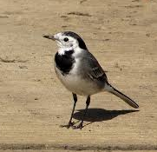

נָכִין תְּעוּדַת זֶהוּת לְנַחְלִיאֵלִי:
שֵׁם:
סוּג:
מוֹלֶדֶת:
מָזוֹן:
תְּקוּפַת הַשְּׁהִיָּה בְּיִשְׂרָאֵל
מראה חיצוני
צֶבָע:
מַקוֹר:
זָנַב:
רַגְליים:

Slide 24
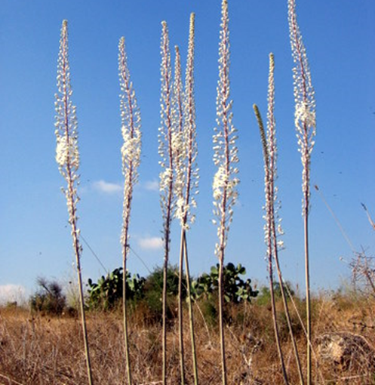
וּמִי עוֹד מְבַשֵּׂר אֶת הַסְּתָו? - הֶחָצָב!
אִם נֵצֵא לְטִיּוּל בְּסוֹף הַקַּיִץ, נוּכַל לְהַבְחִין בְּעַמּוּדֵי הֶחָצָב הַמַּתְחִילִים לִפְרֹחַ. הַפְּרָחִים נִשָּׂאִים עַל עַמּוּד תִּפְרַחַת גָּבוֹהַּ וּבְכָל פַּעַם פּוֹרַחַת קְבוּצַת פְּרָחִים אַחֶרֶת. לֶחָצָב יֵשׁ בָּצָל בּוֹ נֶאֱגָרִים הַמַּיִם בַּחֹרֶף וְכָךְ הוּא יָכוֹל לִפְרֹחַ בְּסוֹף הַקַּיִץ כְּשֶׁהַכֹּל מִסָּבִיב עוֹד יָבֵשׁ עַד מְאוֹד. אַךְ הֶחָצָב אֵינֶנּוּ הַפֶּרַח הַיָּחִיד שֶׁפּוֹרֵחַ בִּתְקוּפָה זוֹ. אִם נְטַיֵּל לְאֹרֶךְ הַחוֹף, סָמוּךְ לְחוֹף הַיָּם, לִפְנוֹת עֶרֶב, נוּכַל לִפְגֹּשׁ אֶת חֲבַצֶּלֶת הַחוֹף בַּעֲלַת הַפְּרָחִים הַגְּדוֹלִים. גַּם הִיא מַתְחִילָה לִפְרֹחַ בְּסוֹף הַקַּיִץ וּמִידֵי עֶרֶב פּוֹתַחַת אֵת עֲלֵי הַכּוֹתֶרֶת שֶׁלָּהּ. גַּם נֵר הַלַּיְלָה הַחוֹפִי פּוֹרֵחַ בִּתְקוּפָה זוֹ. זֶהוּ פֶּרַח צָהֹב שֶׁפּוֹתֵחַ אֶת עֲלֵי הַכּוֹתֶרֶת שֶׁלּוֹ רַק לִפְנוֹת עֶרֶב, הוּא פּוֹרֵחַ בַּלַּיְלָה וְנִרְאֶה כְּמוֹ נֵר דּוֹלֵק. מִכָּאן שְׁמוֹ.

Slide 25

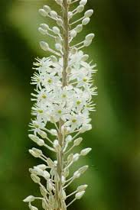
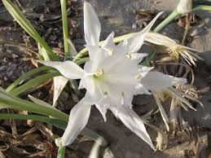
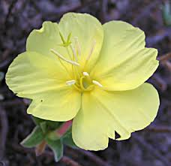
הַשְׁלִימוּ אֶת הַטַּבְלָה
נֵר הַלַּיְלָה הַחוֹפִי
לָבָן
תְּמוּנָה | שֵׁם | צֶבַע הַפְּרָחִים | גֹּדֶל הַפְּרָחִים | מָתַי פּוֹתֵחַ אֶת פְּרָחָיו?
קָטָן
בַּלַּיְלָה
לֹא קָטָן וְלֹא גָּדוֹל
חֲבַצֶּלֶת
הַחוֹף
לִקְרַאת עֶרֶב
גָּדוֹל
צָהֹב
חָצַב מָצוּי
לָבָן
כָּל יוֹם נִפְתַּחַת קְבוּצַת פְּרָחִים אַחֶרֶת

Slide 26
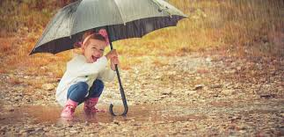
הַיּוֹרֶה – הַגֶּשֶׁם הָרִאשׁוֹן
הַגֶּשֶׁם הָרִאשׁוֹן נִקְרָא יוֹרֶה. הוּא לֹא פּוֹגֵעַ בְּאַף אֶחָד וּבֶטַח שֶׁלֹּא יוֹרֶה, אֲבָל הוּא מוֹרִיד מִמְטָרִים עַל הָאָרֶץ הַיְּבֵשָׁה, שֶׁל אַחֲרֵי הַקַּיִץ. הַיּוֹרֶה מְבַשֵּׂר אֶת הַסְּתָו, מִשּׁוּם שֶׁהוּא בָּא אַחֲרֵי קַיִץ אָרֹךְ לְלֹא גְּשָׁמִים. הוּא שׁוֹטֵף אֶת הָאָבָק מֵעַל הַכֹּל, מְנַקֶּה אֶת הָאֲוִיר וּמֵעִיר אֶת הַטֶּבַע.

Slide 27
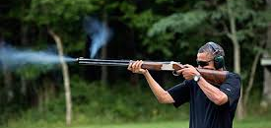
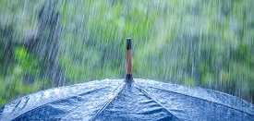
יוֹרֶה
שֵׁם עֶצֶם
יוֹרֶה
פֹּעַל
מִשְׁתַּמֵּשׁ בִּכְלֵי נֶשֶׁק
הַגֶּשֶׁם הָרִאשׁוֹן בְּעוֹנַת הַסְּתָו

Slide 28
מַהוּ שֵם עֶצֶם?
מִלָּה הַמְּצַיֶּנֶת שָׁם שֶׁל דָּבָר מְסֻיָּם – חַי, צוֹמֵחַ אוֹ דּוֹמֵם. (מִלּוֹן אֶבֶן שׁוּשָׁן).
יֶשְׁנָם שְׁמוֹת עֶצֶם בְּיָחִיד (מַחְשֵׁב), יְחִידָה (תְּמוּנָה), רַבִּים (מַחְשְׁבִים), תְּמוּנוֹת.
יֶשְׁנָם שְׁלוֹשָׁה סוּגִים שֶׁל שְׁמוֹת עֶצֶם: מוּחָשִׁי, מֻפְשָׁט וּפְרָטִי.
מוּחָשִׁי – כָּל שֵׁם עֶצֶם שֶׁנִּתָּן לָחוּשׁ אוֹתוֹ עַל יְדֵי אֶחָד מֵחַמֶּשֶׁת הַחוּשִׁים: רְאִיָּה, שְׁמִיעָה, רֵיחַ, טַעַם, מִשּׁוּשׁ.
מֻפְשָׁט – שֵׁם עֶצֶם שֶׁנִּמְצָא בִּמְחַשְּׁבוֹתֵינוּ: שָׁם הַמַּבִּיעַ מַחְשָׁבָה, רֶגֶשׁ אוֹ תְּכוּנָה, שֶׁאֵינָם נִתָּנִים לִתְפִיסָה בְּאֶמְצָעוּת הַחוּשִׁים.

Slide 29
מַיְּנוּ אֶת הַמִּלִּים הַבָּאוֹת בַּטַּבְלָה
שמות עצם מוחשיים | שמות עצם מופשטים | שמות עצם פרטיים
עָלִים, עֶצֶב, אֲוִיר, טַלִּי, עֵץ, צִפּוֹרִים, מַחְשָׁבָה, אַחְרָיוּת, מֶטֶר, עָנָן, שַׁבְּלוּל, שִׂמְחָה, מַחְשָׁבָה, יוֹאָב, דָּנָה, רקְסִי

Slide 30
מַיְּנוּ אֶת הַמִּלִּים לִשְׁמוֹת עֶצֶם וְלִפְעָלִים:
שְׁמוֹת עֶצֶם | פְּעָלִים
שׁוֹטֵף
טֶבַע
אֲוִיר
מֵעִיר
אָבָק
גֶּשֶׁם
מְנַקֶּה
פּוֹגֵעַ
בָּא
מוֹרִיד
מִמְטָרִים
קַיִץ

Slide 31

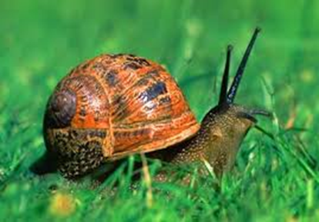
אֶת מֵי מֵעִיר הַיּוֹרֶה?
הוּא רוֹאֶה אֶת שְׂדוֹת הַכֻּתְנָה הַלְּבָנִים וְאֶת הַנְּמַלִּים שֶׁסּוֹחֲבוֹת גַּרְגִּירִים הוּא רוֹאֶה גַּם אֶת הָעֵצִים שֶׁמֵּהֶם הֶעָלִים כְּבָר נוֹשְׁרִים
הוּא מַבִּיט לְרָקִיעַ וְרוֹאֶה שֶׁהַנַּחְלִיאֵלִי עָף מֵבִין הַחִלָּזוֹן שֶׁהִגִּיעַ הַסְּתָו,
וְאָז – הַחִלָּזוֹן מַתְחִיל בִּזְחִילָה לִשְׁתּוֹת מַיִם מֵהַשְּׁלוּלִית הַקְּרוֹבָה.
מִיָּד לְאַחַר טִפְטוּף הַגֶּשֶׁם הָרִאשׁוֹן מִתְעוֹרֵר לוֹ לְאַט לְאַט הַחִלָּזוֹן הוּא מֵצִיץ מִבֵּיתוֹ וְשׁוֹאֵל: "מָה קָרָה? מִי הֵעִיר אוֹתִי מִשְּׁנַת הַקַּיִץ הַטּוֹבָה?
הָרוּחַ הַקְּרִירָה מְקַדֶּמֶת אֶת פָּנָיו בִּבְרָכָה וְאוֹמֶרֶת: "הִגִּיעַ סְתָו, עוּרָהּ נָא". הָעֲנָנִים בָּרָקִיעַ אֵלָיו מְחַיְּכִים וְהַחֲצָבִים בַּשָּׂדוֹת אוֹתוֹ מְבָרְכִים

Slide 32

הַעְתִּיקוּ אֶת סִימַּנֵי הַסְּתָו שֶׁמּוֹפִיעִים בַּשִׁיר
(עֲלֵיכֶם לִמְצֹא 8 סִימָנִים)
4.
3.
2.
1.
8.
7.
6.
5.

Slide 33
מְשִׂימָה
כַּנְּסוּ לָאֹפֶק וְעָשׂוּ אֶת הַמְּשִׂימָה עַל "הַשַּׁבְּלוּל".

Slide 34

הַאֲזִינוּ לְשִׁירֵי סְתָו
2
רוּחַ
סְתָו
1
שִׁיר לַסְּתָו
אֵיזֶה שִׁיר אַהֲבָתָם?

Slide 35
סִכּוּם מֵידָע - 60 שְׁנִיּוֹת עַל...
בָּחֲרוּ אֶחָד מִמְּאַפְיְנֵי הַסְּתָו.
אֶפְשָׁרוּיוֹת בְּחִירָה: תּוֹפַעַת הַנְּדִידָה, צִפּוֹר מְסֻיֶּמֶת, שַׁלֶּכֶת, מֶזֶג הָאֲוִיר בַּסְּתָו בְּיִשְׂרָאֵל אוֹ בִּמְדִינָה אַחֶרֶת, פִּרְחֵי הַסְּתָו וְעוֹד...
קִרְאוּ שׁוּב אֶת הַמֵּידָע עַל הַמְּאַפְיֵן שֶׁבְּחַרְתֶּם.
סַפְּרוּ עַל הַמְּאַפְיֵן שֶׁבְּחַרְתֶּם בְּ-60 שְׁנִיּוֹת.

